Slide 1
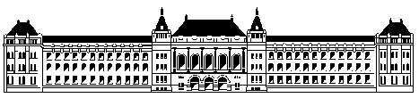
Budapesti Műszaki és Gazdaságtudományi Egyetem Alkalmazott Biotechnológia és Élelmiszertudományi Tanszék
A BOR
Abonyi Flóra
Csécsy Csaba
Gorbay-Nagy Lilla
Molnár Péter

Slide 2
1. Trendek a borkészítésben
A szőlő összetétele minden évben folyamatosan változik, nagyon sok körülménytől függ. Például a szőlő fajtától, a termő területtől, az időjárástól és a termesztés módjától.
A bor végső minőségét szintén sok külső hatás befolyásolja, könnyen alakulhatnak ki borhibák (például barnatörés, feketetörés, fehértörés, penészes-, kénes-íz, dohosság). Az oxidáció is sok problémát okozhat, pl. peroxidok keletkezhetnek. Ez ellen könnyen lehet védekezni, ha a levegőtől elzárva tároljuk a bort.

Slide 3
1.1. Enzimek a borkészítésben
Az enzimeket a különböző must összetevők extrakciójának hozamnövelésére használják.
A musthoz vagy borhoz adva, az enzimek hidrolizálják a nagy molekula tömegű oldható vegyületeket, mint például a pektint, aminek köszönhetően a tisztítás és a szűrés könnyebbé válik.
Manapság egyre több exogén enzimet használnak
Sok borász még mindig a régi bevált technikákat alkalmazza, aminek következménye, hogy a technológiai hatások és az enzimatikus viselkedések közötti kapcsolat még nem teljesen tisztázott.

Slide 4
1.2. A szőlőszem összetétele
A szőlő pektin tartalma nagyon összetett, sokféle elágazást,
és pektin láncot tartalmaz.
A pektin a szőlő húsában található, ahol egyfajta kolloid hálózatot képez. Ez a kolloid hálózat nagyon megnehezíti a részecskék ülepedését, és a must tisztítását.
A szőlő pektin tartalmának kb. 62%-a metilezett formában található
6 fajta pektin lánc fordul elő a szőlőszemben:
I.-es és II.-es típusú arabinogalaktán pektin részek
arabinóz pektin részek
galaktán és I.-es típusú arabinogalakturán főláncú pektin részek
homogalakturán láncokat
galakturonsavból és ramnogalaturánból álló lánc

Slide 5
1.2. A szőlőszem összetétele
A pektinek tulajdonságai:
a pektinek általában fehérjékhez kapcsoltan találhatóak a szőlőszemben
A pektineknek nagy affinitása van a vízhez
Savas pH értéken gélesednek (High methoxyl pektin), amit nagyban segít a magas cukor koncentráció.
A pektin felelős a must viszkozitásáért.

Slide 6
1.3. Pektinázok
A pektinázoknak óriási technológiai jelentőségük van. Például a gyümölcslé tisztitásnál, sűrűség beállításnál, a must pektin tartalmának elbontásakor.
Az érés során a pektin endogén pektinázok által hidrolizálódik (pl. pektin-metilészterázok, poligalakturanázok), azonban ezeknek az enzimeknek az aktivitása túl alacsony -> technológiailag nem jelentősek.
Exogén pektinázok adagolásával fokozzák a poliszacharidok bontását.
A pektinázok a lé kiextrahálását teszik lehetővé, mert csökkentik a viszkozitást, nagyobb lesz a lé kihozatala a préselést követően, és a tisztítás is könnyebb elvégezni.

Slide 7
1.3. Pektinázok
A mechanika kezelés és a préselés is meghatározó lépés a pektinek felszabadulásáért, illetve mustba való jutásukért.
Összeségében a mustok szűrése szinte lehetetlen lenne enzimatikus pektinbontás nélkül.

Slide 8
1.4. Borélesztők
A must erjedése a borélesztőknek köszönhető.
Az erjedés során a must cukor tartalma alkohollá és szén-dioxiddá alakul.
Spontán erjedés:
Az erjedést okozó élesztőgombák a talajból, levegőből, szőlőszemek héjáról stb. kerülnek a mustba.
Ezek száma manapság alacsony a rengeteg növényvédő szer miatt.
Ha mégis kerül a mustba vad törzs, a gyors szaporodásuknak köszönhetően elindulnak az erjesztő folyamatok, azonban ezek lefolyási iránya csak a véletlentől függ.
Nagy részük káros hatással van a bor minőségére, mert anyagcsere termékeikkel rontják a bor minőségét.

Slide 9
1.4. Borélesztők
Irányított erjesztés:
A korszerű technológiákban széles körben alkalmazzák a fajélesztőket (pl. S. cerevisiae)
Alkalmazásuk feltétele, hogy a must „saját” élesztőit kizárjuk a folyamatból. A fajélesztő lag fázisa hosszabb, mint a vad élesztőké, ezért ügyelni kell, hogy a vad törzsek túl ne szaporodják a borélesztőket.
Az erjedésnek két szakaszát különböztetjük meg: 1. fő- vagy zajos erjedés; 2. az utóerjedés.
Az erjedés menetét naponta többször kell ellenőrizni, hogy a fajélesztő megfelelően növekszik, egyenletesen csökken a cukortartalom, a must nem melegszik túl, és az erjedés során nem keletkeznek káros, zavaró íz- és szaganyagok.

Slide 10
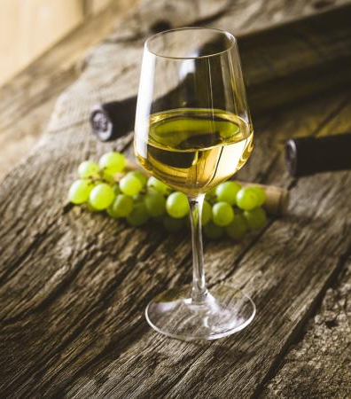
Fehérbor
Magas pektintartalom
Nehéz préselni
Magas nyomást igényel
Alacsony hozam
Nehezen kinyerhető értékes komponensek:
fermentálható cukrok, csersavak, antocianinok, fehérjék, poliszacharidok, szerves savak, ásványi sók

Slide 11
Fehérbor
Enzimek bevitele
Száraz élesztő (lehet génmanipulált)
Pektinázok
Almasavas fermentáció
Heterológ klónozással
Almasav csökkenésével nő a pH, bor lágyabb karakterű lesz
Rapidase AR2000 enzimkoktél:
Pektinázok
Glikozidázok: aromás terpenol vegyületek prekurzorai
glikoziláltak

Slide 12
Fehérbor
Pektinázok, cellulázok, hemicellulázok használatával a héj 80%-a emészthető.
Kevesebb üledék
Héj értékes komponensei: polifenolok, aromák, és azok prekurzorai
prekurzorai
Javul a préselhetőség :
Kisebb nyomás szükséges
Alacsonyabb szőlőlé veszteség
Magasabb hozam
Értékes komponensek kinyerhetőbbek
Időnyerés

Slide 13
Fehérbor
A pektinázok hatására csökken:
Turbiditás
A megfelelő minőséghez el kell érni egy adott szintet
Viszkozitás
Gyorsabb derítés: 20 helyett 1 óra
Fermentáció alatt a hab szétesik -> Több tölthető

Slide 14
Fehérbor
Derítés
Előtte semlegesítés
Csökken a szennyeződés és az oxidáció kockázata
Csökken a tirozináz koncentrációja is
Kén-dioxid adagolást csökkenteni lehet
Fehér must derítettebb
Időnyereség jelentősebb

Slide 15
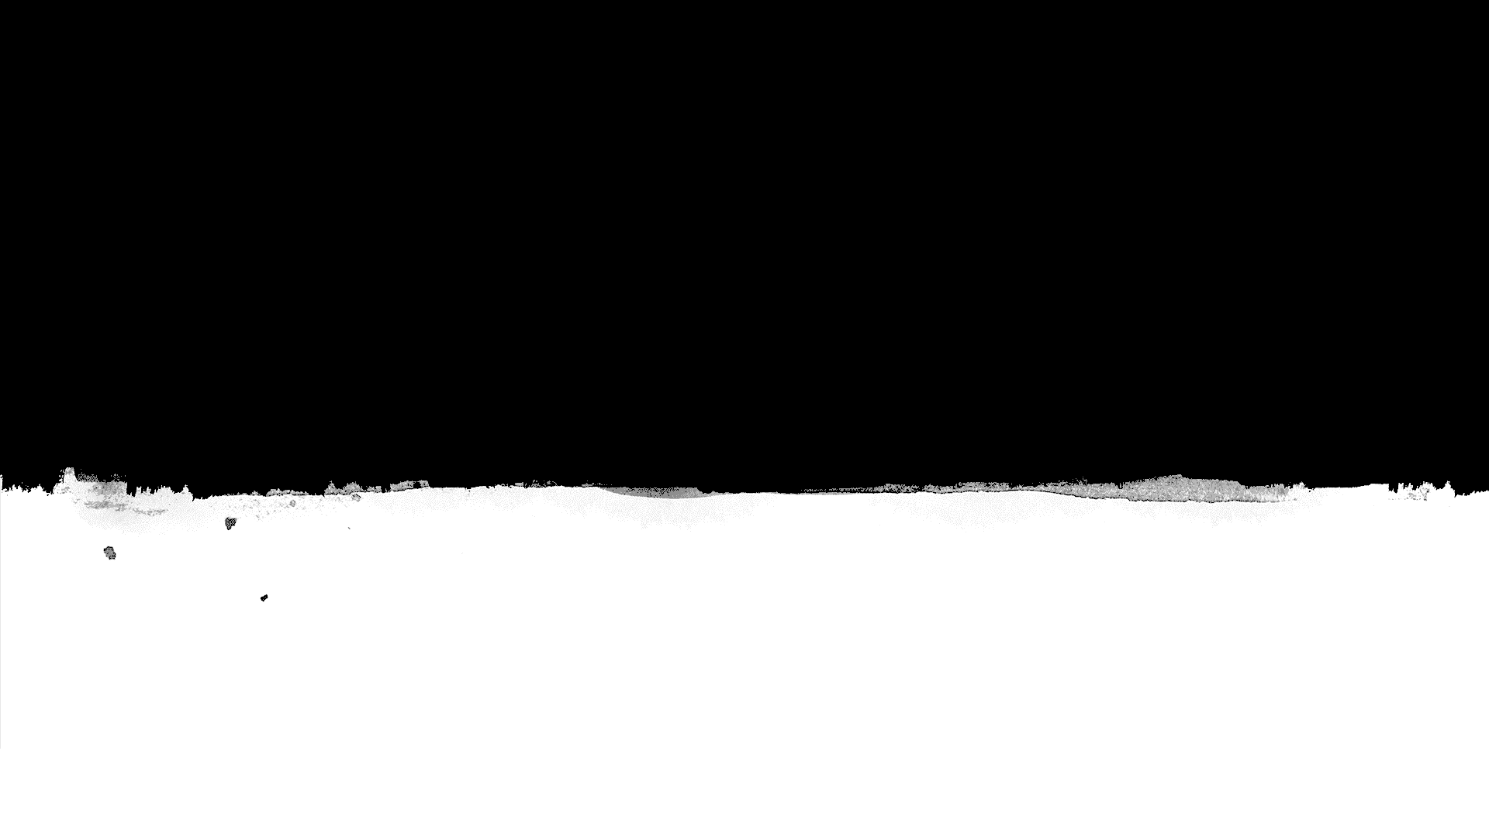
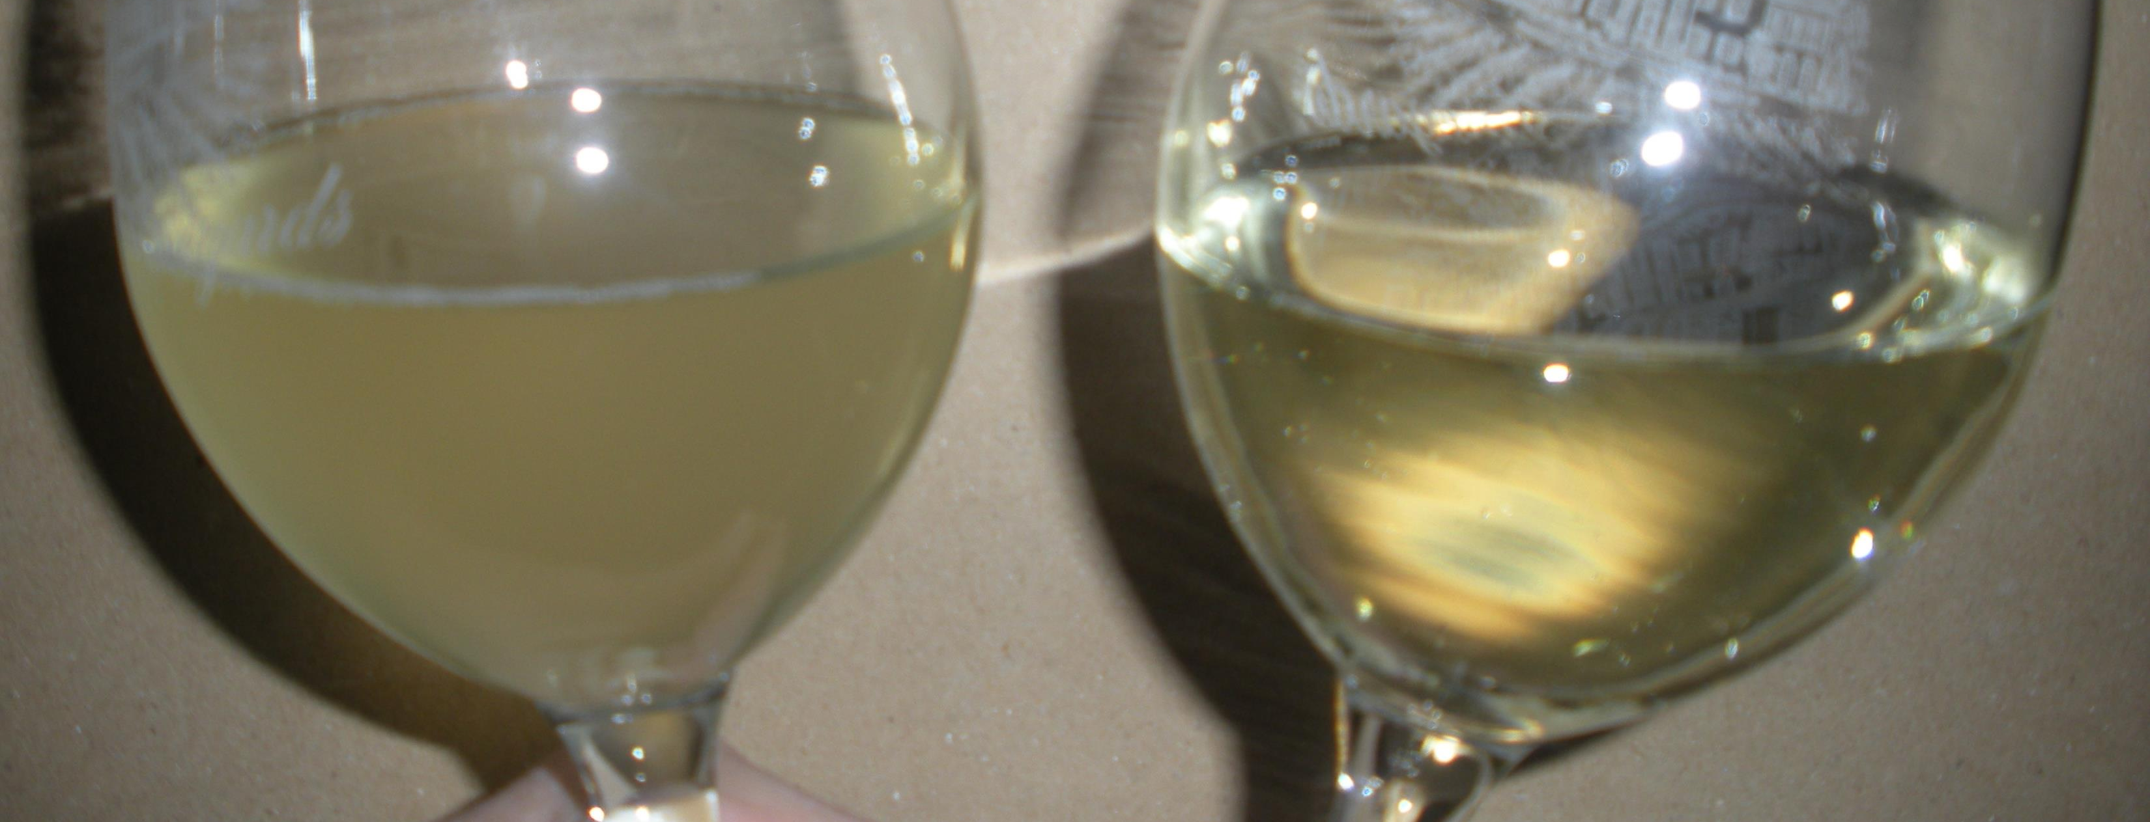
"Fehérjeköd"
Oka: fehérje-kicsapódás
Megelőzés:
Adszorbensekkel
Proteázokkal

Slide 16
"Fehérjeköd"
Adszorbens: Legelterjettebb a bentonit.
• Agyagfajta
• Hulladékkezelési probléma
• Bentonithez kötött exogén enzimek: költségesek

Slide 17
"Fehérjeköd"
Proteázzal: A szőlő endogén enzimei és az élesztő proteázai lassúak, így exogén enzim szükséges
Előny: keletkezett aminosavakat az élesztő és a malolaktikus baktériumok hasznosítják
Hátrány: sok különböző fehérje -> nehéz kivitelezés

Slide 18
3. Vörösbor
1. Erjesztése:
Általános eljárás a „carbonic maceration”: Az eljárás lényege, hogy a zúzatlan szőlők egész fürtjeit egy kádba helyezik, amit szén-dioxiddal takarnak. Az erjedés a szőlő saját enzimjeiből indul, élesztőgomba nélkül, végül szétrobbannak a szemek, és normális erjedés megy végbe.
A klasszikus feldolgozás során kocsánytalanítják, majd zúzzák. A létrejött masszát, ami tartalmazza a héjat és a magokat is, egy kádba öntik, ahol az erjedés végre fog menni.
Vörösbor esetében az erjedés 20 foknál indul be, és 35 fok körül pedig leáll, így elengedhetetlen a hőmérséklet folyamatos ellenőrzése. A hőmérséklet szabályozása történhet az erjesztőkád köré vezetett tömlőkben áramló víz hőmérsékletének szabályozásával.
A vörösbor erjesztésénél az elsődleges cél, hogy az összes cukor alkohollá váljon.

Slide 19
3.2 Pektinázok
Pektinázok alkalmazásával 30-50%-al csökken a szőlőhéj macerációs ideje, jó extrakciós színt ad, így jó minőségű bor állítható elő.
(Maceráció: A vörös- és rozé-, illetve sillerborok héjon áztatásának folyamata)
A must mennyisége, a préselés hatásfoka (kis nyomás, zárt rendszer, korlátozottság), és a hozam megnő. Általában 20g h/l száraz élesztőt, és Rapidase AR 2000 adagolnak a reaktorba, utóbbit a fermentáció végén (5 g h/l), amely pektinázt és glikozidázt is tartalmaz és felszabadítja az aromákat a prekurzorokból.
Mivel az alkohol fermentáció sokkal egyenletesebben zajlik habképződés nélkül, a hibák általában elkerülhetők a fermentáció során, s mely során megfigyelhető az illó savak mennyiségének csökkenése, és az alkohol tartalom növekedése. A malo-tejsavas fermentáció kezdete nem késleltethető, mert így a borok derítése és szűrése jobb. A palackozás korábban végrehajtható.
Kereskedelmi enzim preparátum alkalmazásakor, például Rapidase Vinosuper vagy Rapidase CR, 2-4 g / 100 kg zúzott szőlő arány betartásával a fermentáció kezdetén hozzáadható, napi kétszeres keverés mellett. Nincs fenol-oxidáz aktivitásuk és nem inhibeálják őket az általános kén-dioxid mennyiségek (200 mg/l felett) vagy az etanol (14% felett).

Slide 20
3.3. Színvesztés
Fiatal vörösborok: próbálják növelni a piros szín extrakciót, és csökkenteni a macerációt.
->Maceráz enzimek: különböző pektináz aktivitásokon felül erőteljes celluláz/hemicelluláz aktivitással bírnak, és így erős sejtfal és vakuolummembrán feltáró hatásukkal erőteljes szín- és tanninextrakciót valósítanak meg.
A szőlő héjában a lamella hidrolízisét pektinázok végzik, melyek másodlagos aktivitással rendelkeznek. Például a sav proteázok hatására az antocianin kibocsátás következik be a sejt vakuólumaiból.

Slide 21
Tanninok és szín
A tanninok, más néven csersavak vagy digalluszsavak keserű ízű, növényi eredetű polifenolok, amelyek összekötik és kicsapják a fehérjéket. A szövetes növények tannoszóma nevű sejtszervecskéjében termelődik. A csersavnak különböző izomerjei számos növényben találhatók, így a kávéban, teában, kínakéregben. Főleg vörösborok ízének, állagának fontos meghatározó tényezője, de kisebb mennyiségben fehér- és roséborokban is megtalálható. A borban lévő tannin a szőlőfürt kocsányából, a szőlőszem héjából és magvából származik, valamint az érleléshez használt tölgyfahordók dongáiból.
A tanninok egyidejű extrakciója lehetővé teszi a szín stabilizációját az öregedés alatt. Az erjesztőkádban a vörösbor felszínen létrejön egy vastag masszaréteg, amely szőlőhúsból és héjból áll. A lé ebből fogja kinyerni a színt, és a cél minél több szín kinyerése, ezért a legáltalánosabb eljárás szerint a bort kiszivattyúzzák a masszaréteg alól, majd visszaengedik és átfolyatják a masszán. Ezt napjában kétszer is megcsinálják, és így lehet a legtöbb színt kinyerni a lé számára. A héjon erjesztés időtartama 6 és 12 nap között mozog, attól függően, hogy mennyire tanninos bort szeretnénk.

Slide 22
Színvesztés
Előzőleg felsorolt vegyületek fontosak a bor stuktúrájában, erőt és testességet adnak neki, de ez a szőlő édességétől és az éghajlati viszonyoktól is függ.
Bor állapotban aromafokozásra használhatunk:
fajtaaroma-felszabadító β-glükozidázt,
szűrhetőséget javító és a seprőt feltáró, a bor komplexitását, teltségét, kerekségét (mouthfeel) fokozó glükanáz enzimeket,
illetve a borok Gram+ baktériumait likvidáló lizozimot (nagy értékű almasavtartalmú borok savvédelme)
Az enzimeket be lehet adagolni az élesztővel egyszerre a vörös bor készítéshez, megfelelő időben. A megfelelő színű bort megkapjuk pár nap múlva.
SAVVÉDELEM: célja, hogy védelmet nyújtson a különböző borbetegségek és borhibák ellen
SAVTOMPÍTÁS: Micrococcus malolacticus-al: almasav → tejsav. Az enzimeket be lehet adagolni az élesztővel egyszerre a vörös bor készítéshez, megfelelő időben. A megfelelő színű bort megkapjuk pár nap múlva.

Slide 23
3.4. „Termovinifikáció”
Ennek során a szőlőt zúzás után 70°C-ra melegítik pár percre. A melegítés hatására a sejtek folyamatai a zavarás hatására felborulnak, így felszabadulnak aromák, tanninok, cukrok, és a szín. E lépés után a szőlőt gyorsan préselni kell, vagy lehűteni a klasszikus fermentációhoz.
MIÉRT JÓ? A melegítés elpusztítja az endogén enzimeket, beleértve az oxidázokat, amelyek borhibákat okoznak:
darabíz (levegőíz): a darabban tartott borok oxidációja során az alkohol egy része aldehiddé oxidálódik. A nem teljesen tele töltött hordóban levő borban, nem kívánt oxidáció megy végbe, különösen a gyümölcsboroknál kell erre is figyelni.
barnatörés (lsd. Később)

Slide 24
4. A bor aromájának fokozása enzimekkel
Az öregedés alatt eszenciális a „final equlibrium” – a (végső egyensúly)
A bor minősége a szőlő aromájától függ: gyümölcsösséget lehet növelni!!
TERPENOLOK: Kutatók bizonyították, hogy a terpenolok képviselik egy fontos részét a szőlő aromáknak. Ezek jelen vannak a héjon és cukor-terpenolként kötődnek meg. Ezek a megkötött cukor-terpenol molekulák szagtalan prekurzorai az aromáknak. Az egymásutáni enzimatikus hidrolízise ezeknek a prekurzoroknak, felszabadítanak olyan szabad terpenolokat, aminek erős szaga van.
Glikozidos prekurzorok a szőlő bogyókban leírtak: linalol, nerol, geraniol. Számos létezik nagy mennyiségben. Például: Rutinóz 6-O-alpha-L-ramnopiranozil-β-D-glükopiranóz, 6-O-alpha-L-arabinozil-β-D-glükopiranóz, 6-O-β-D-apiofuranozil-β-D-glükopiranóz.

Slide 25
Sok egyéb illó komponens prekurzora létezik: linalol oxid, terpén-diol és –triol, lineáris vagy ciklikus alkoholok, sav vagy illó fenolok.
Ezek a potenciális aromák glikozidos formában stabilak a fermentáció alatt és oldott formában maradnak a borban. Lehetséges növelni a bor aroma komponenseit, amelyek ezekből a természetes készletből jönnek létre enzimekkel.
Ez elérhető ipari exogén enzimekkel: Macer8, Rapidase AR 2000.
Ez utóbbi tartalmazza ezt a 4 glikozidáz fajtát megfelelő arányban, hogy felszabadítsa a nagyobb arányú terpenolokat. Több terpenolt és terpén-diolt tartalmaz, így az íz panel megfelelőbb. Az így készített boroknak az íze 1 év után is stabil marad. Ezeket főleg A. niger termeli, nincs fenoloxidáz-és fahéjsav észteráz aktivitásuk. (Dugelay, 1992)
Az A. niger glikozidázai érzékenyek glükózra, de a hozzáadott enzimek végre tudják hajtani az enzimatikus reakció utolsó lépését az alkohol fermentáció alatt, de csak ha a glükóz koncentráció alacsonyabb, mint 10 g/l.
A fehér-és vörösborokra is igaz a gyümölcsösebb íz, intenzívebb aroma, a bor minősítésekor pedig figyelembe veszik a terpenol tartalmat.

Slide 26
5. Szűrés 5. Szűrés, ultraszűrés
Miért van szükség rá?
A bor akkor nevezhető stabilnak, ha a fogyasztáskor tökéletesen tiszta, vagyis üledék- és zavarosságmentes.
Az erjedés, tárolás, érlelés során a borokban különböző típusú kiválások, zavarosodások jelentkeznek. Ezek eltávolítására, a borok stabilitásának biztosítására alkalmazhatóak a szűrési műveletek.

Slide 27
Szűrés, ultraszűrés
A szűrőanyaggal kialakítható szűrőfelülettől függően megkülönböztetünk felületi (kétdimenziós) és mélységi (háromdimenziós) szűrést.
Kétdimenziós szűrés esetében a munka kezdetén meghatározott mennyiségű szűrőanyagot juttatunk a berendezésbe. Ennek mennyisége a szűrés folyamán nem változik, mivel a művelet közben nem adagolunk újabb szűrőanyagot. A bor a szűrőanyagon laminárisan áramlik át, miközben a zavarosító anyagok a szűrőfelületen fönnmaradnak. (a)
A háromdimenziós szűréskor a munka kezdetén speciális alapréteget képezünk, majd a szűrés során folyamatos adagolással újítjuk fel a szűrőfelületet. A szűrőréteg fokozaton vastagodik, a bor zavarosságai beágyazódnak a szűrőanyagba. A folyton megújuló szűrőfelület térbeli szitaként működik. Íly módon megakadályozható a zárófilm kialakulása, és a művelet mindaddig folytatható, amíg a szűrőanyagnak van elegendő helye a berendezésben.(b)

Slide 28
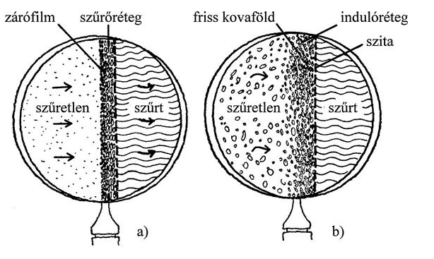
Szűrés, ultraszűrés

Slide 29
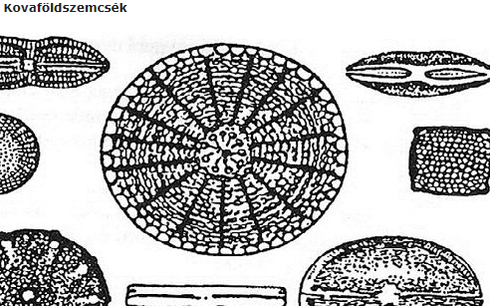
Szűrés, ultraszűrés
A jó szűrőanyag mechanikailag és kémiailag tiszta, szerkezete megfelelő, a borban nem oldódik, a bor összetételében hátrányos kémiai és ízbeli változást nem okoz. A borászatban alkalmazott szűrőanyagok a szemcsés szerkezetű kovaföld és a perlit, valamint a szálas szerkezetű cellulóz.

Slide 30
Szűrés, ultraszűrés
Borban jelen lévő fő kolloidok: poliszacharidok, pektinek, ramnogalakturonánok, fehérjék, polifenolok.
Problémát okozhatnak szűrés során, mivel eltömíthetik a szűröket, ultraszűrés esetén a membrán pórusait.
Kereskedelmi pektinázokkal hidrolizálhatóak ezek a makromolekulák -> alacsonyabb nyomáson végzett szűrés is elegendő
Botrytis fungus által fertőzött szőlő esetén a fertőzött részekben glükánok találhatóak β-1,3-oldalláncokkal és β-1,6-os kötésekkel. Ez esetben glükanázok alkalmazhatók különféle Aspergillus törzsekből izolálva.

Slide 31
5. A bor jelentősebb zavarosodásai, elváltozásai 6. Oxidáció megelőzése
Csoportosításuk:
1. oxidációs elváltozások,
2. fehérjezavarosodás,
3. kristályos zavarosodások,
4. fémes zavarosodások,
5. biológiai zavarosodások.

Slide 32
Oxidáció megelőzése
Levegővel érintkezve a szőlőmustok és a borok gyakran megváltoztatják színüket, kezdetben a bor színe a felületen mélysárga, sárgásbarna lesz, a barnulás mindig lejjebb terjed, végül az egész bor sötétbarna színűvé válik, majd a bor megzavarosodik, a kiváló csapadék leülepszik.
Barnatörést egy polifenol-oxidáz(tirozináz) enzim okozza, amely az oxigént az ortofenolcsoportokkal rendelkező vegyületekre (pl. pirogallol, katechinek) viszi át, ezáltal azokat sárgásvörös kinonokká oxidálja, amelyek a továbbiakban barnás színű, többé-kevésbé oldhatatlan csapadékká alakulnak.

Slide 33
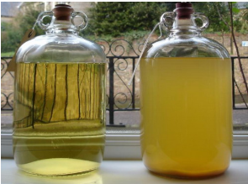
Oxidáció megelőzése
Kénessav hozzáadásával a barnatörés megakadályozható.
A redukáló tulajdonságú aszkorbinsav is meggátolja a barnatörést, mégpedig oly módon, hogy antioxidánsként viselkedik. Nem gátolja az enzim működését, hanem az enzim aktivilásához szükséges oxigént köti meg, miközben dihidro-aszkorbinsavvá oxidálódik (ha elfogy, a barnatörés ismét fellép).

Slide 34
Oxidáció megelőzése
A barnatörésnek egy pozitív hatása a fehérborok készítésekor alkalmazható ún. hiperoxidációs technológia során jelentkezik. A fehér mustot levegővel telítjük, míg a polifenolok oxidációja révén a szín kávébarna árnyalatúvá válik. Az oxidációs termékek az erjedés végére kicsapódnak, az így kapott bor pedig stabilabbá válik, kevéssé lesz érzékeny az oxidációs behatásokra.
Az oxidált állapot kedvez a vasas töréseknek. Vas oldhatatlan kiválása, csapadéka a legtöbb esetben ferri-foszfát, ennek kiválásakor beszélünk fehértörésről, amely elsősorban a fehérborok kellemetlen hibája.
A vörösborokban feketetörés, amely a vas és a cserzőanyagok, illetve a vas és a színezékek komplex vegyületének kiválását jelenti.

Slide 35
Oxidáció megelőzése
Megelőzés: megfelelő mennyiségű védőkolloid (mézgaanyagot, gumiarábikumot, CMC-t stb.) adagolásával-> meggátolja a flokkulációt.
Az oldhatatlanná váló ferri-foszfát-molekulák többé-kevésbé összetapadnak és kolloid oldatot képeznek.
Zavarosodás csak akkor következik be, ha a részecskék összetömörülésével a flokkuláció megindul.

Slide 36
7. Fehérjezavarosodás
Fehérjekiválás a tannin hatására. Nagyobb mennyiségű, pl. 2 g/l borászati tannin hozzáadására a fehérjében gazdag borok gyorsan megzavarosodnak, a kiválás sebessége azonban erősen változó a boroktól függően, és a fehérjék teljes eltávolítása több napot igényel. Ez a jelenség felhasználható annak megvizsgálására is, hogy a bor tartalmaz-e fehérjéket.
A gyakorlatban valószínűleg a fahordós tárolás az egyik fő oka a fehérjék folyamatos kiválásának, mivel a bor a hordó fájából tannint old ki, s így a tannintartalom állandóan növekszik. A fehérjék főleg a hordó falának közvetlen közelében csapódnak ki, ahol a tannin koncentrációja viszonylag nagyobb. A palackokban a dugóból oldódó tannin ugyanezt a szerepet játszhatja. A palackban tartott borok fehérjetörésekor néha megfigyelhető, hogy a zavarosság és a kiválás először a palack nyakában jelentkezik.

